Slide 1
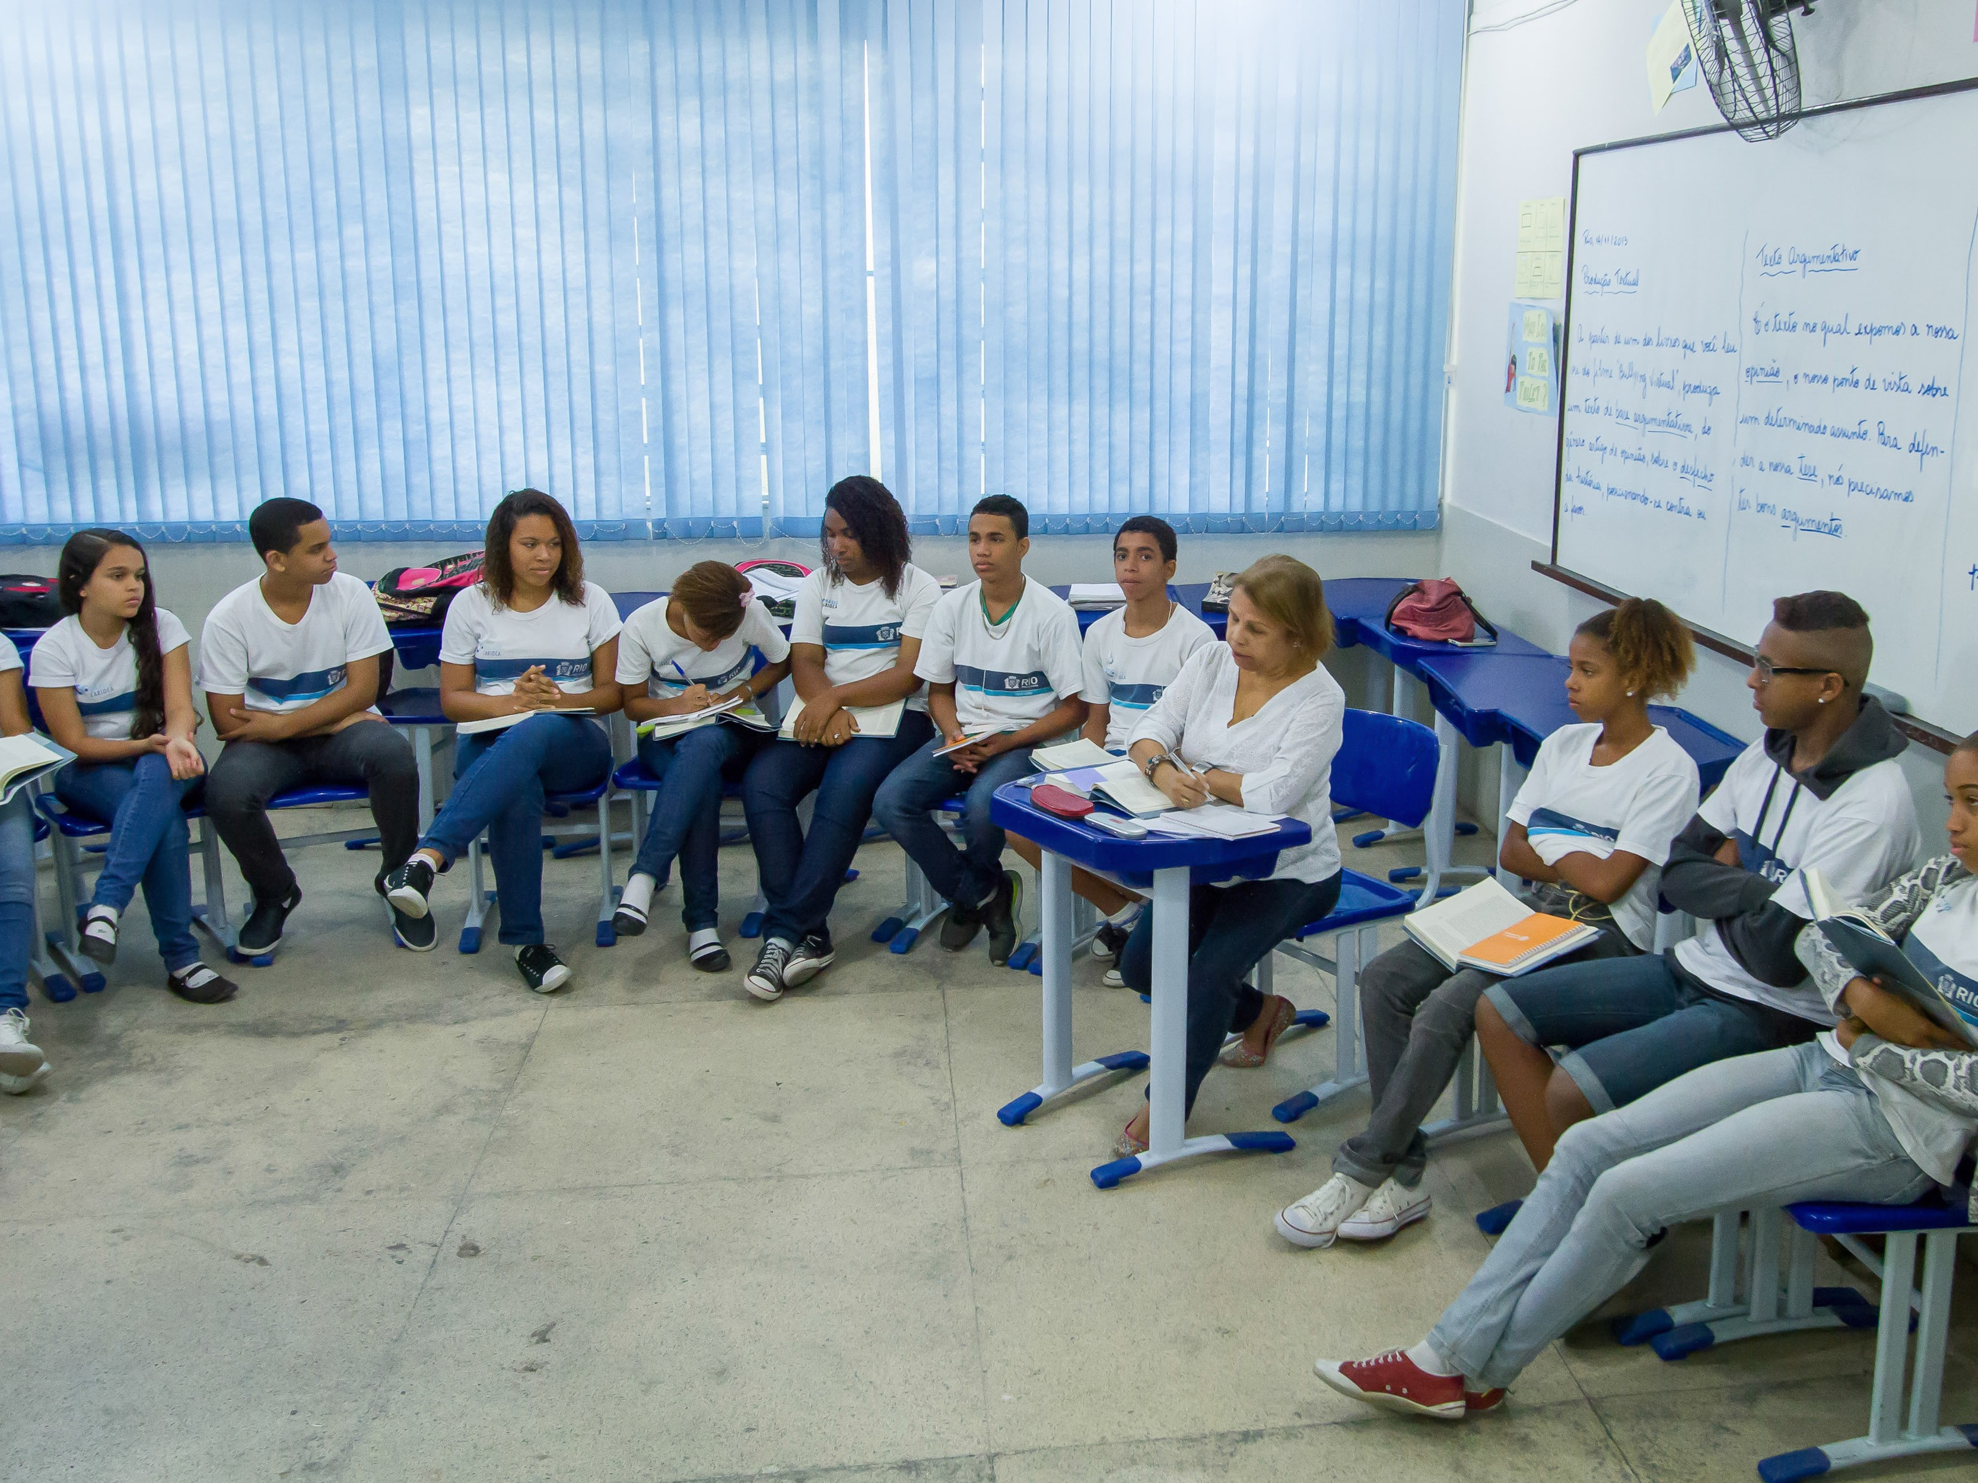



Uma escola como comunidade de aprendizagem

Slide 2
Uma escola como Comunidade de Aprendizagem
Embasa suas ações nos princípios da aprendizagem dialógica
Diálogo Igualitário
Criação de Sentido
Dimensão Instrumental
Igualdade de diferenças
Inteligência Cultural
Transformação
Solidariedade
Passa pelas fases de transformação
Implementa Atuações Educativas de êxito
Sensibilização
Grupos Interativos
Tertúlias Dialógicas
Tomada de Decisão
Sonho
Formação Pedagógica Dialógica
Formação de Familiares
Biblioteca Tutorada
Seleção de Prioridades
Particiapação Educativa da Comunidade
Modelo Dialógico de Resolução de Conflitos
Planejamento

Slide 3
Princípios da
Aprendizagem Dialógica
Diáologo
Igualitário
Inteligência cultural
Criação de Sentido
Transformação
Dimensão Instrumental
Igualdade de diferenças
Solidariedade

Slide 4
Processo de
transformação
Pré-fases
Sensibilização
Tomada de Decisão
Transformação
Sonho
Seleção de Prioridades
Planejamento

Slide 5
Atuações Educativas
de Êxito
Grupos Interativos
Terúlias Dialógicas
Biblioteca Tutorada
Particiapação Educativa da Comunidade
Formação
de Familiares
Formação Pedagógica Dialógica
Modelo Dialógico de Resolução de Conflitos

Slide 6
www.comunidadedeaprendizagem.com

